Slide 1
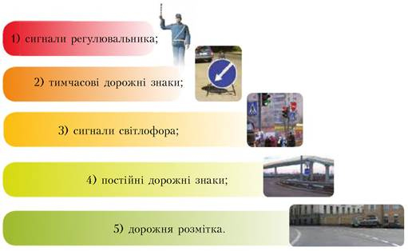
Організація дорожнього руху

Slide 2
Статистика
На дорозі України майже кожні дві години гине людина.
В середньому за добу в ДТП гинуть 14 і отримують травми понад 100 осіб.
Кожні 16 хвилин у країні відбувається дорожньо-транспортна пригода (ДТП).
Кожні два роки в Україні у дорожніх транспортних пригодах гине українських громадян більше, ніж за всю афганську війну загинуло громадян усього СРСР.

Slide 3
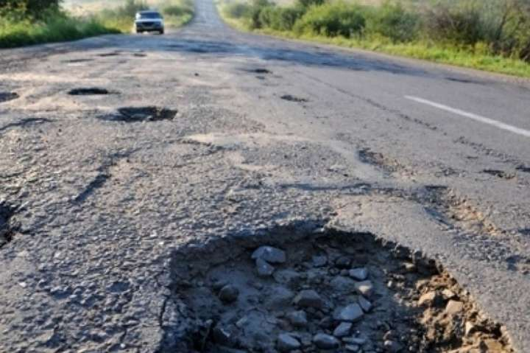
Порівняно із країнами Європи, в Україні незадовільний стан безпеки руху, високий рівень смертності через аварії та дорожньо-транспортний травматизм, низька транспортна дисципліна учасників дорожнього руху.
Україна входить до групи країн найвищого ризику для пішоходів.

Slide 4
Учасники дорожнього руху
Особи, які беруть участь у дорожньому русі, як пішохід, водій, пасажир чи погонич тварин

Slide 5
Організація дорожнього руху
Комплекс інженерних та організаційних заходів, що забезпечує умови для безперебійного і безаварійного руху транспорту і пішоходів вулицями та дорогами.

Slide 6
Сюди входять:
планування перехресть і доріг;
спорудження острівців безпеки;
обладнання зупинок громадського транспорту;
установка дорожніх знаків;
Світлофорів;
розробка графіків руху громадського транспорту;
різні обмеження в русі тощо.

Slide 7
Запитання:
Одним із способів забезпечення безпеки на дорозі це поділ дороги на дві смуги. У нашій країні прийнято правосторонній чи лівосторонній рух транспорту?

Slide 8
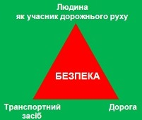
За яких умов дорожній рух може бути безпечним для усіх його учасників?

Slide 9
Регулювання дорожнього руху здійснюється за допомогою
дорожніх знаків,
дорожньої розмітки (вертикальної і горизонтальної),
дорожнього обладнання (огорожі, тумби, стовпці, дзеркала тощо),
світлофорів,
регулювальника.

Slide 10








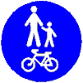








Різні види знаків (Вказівні)
Місце для стоянки
Доріжка для пішоходів
Доріжка для велосипедистів
Надземний перехід
Житлова зона
Пішохідна зона
Визначні місця
Доріжка для пішоходів і велосипедистів
Пункт першої медичної допомоги
Готель або мотель
Ресторан або їдальня
Місце зупинки тролейбуса
Місце зупинки трамвая
Місце зупинки автобуса
Кемпінг
Лікарня

Slide 11
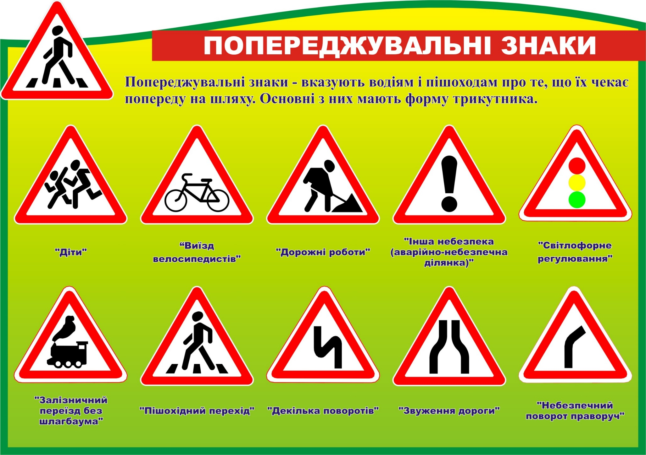

Slide 12
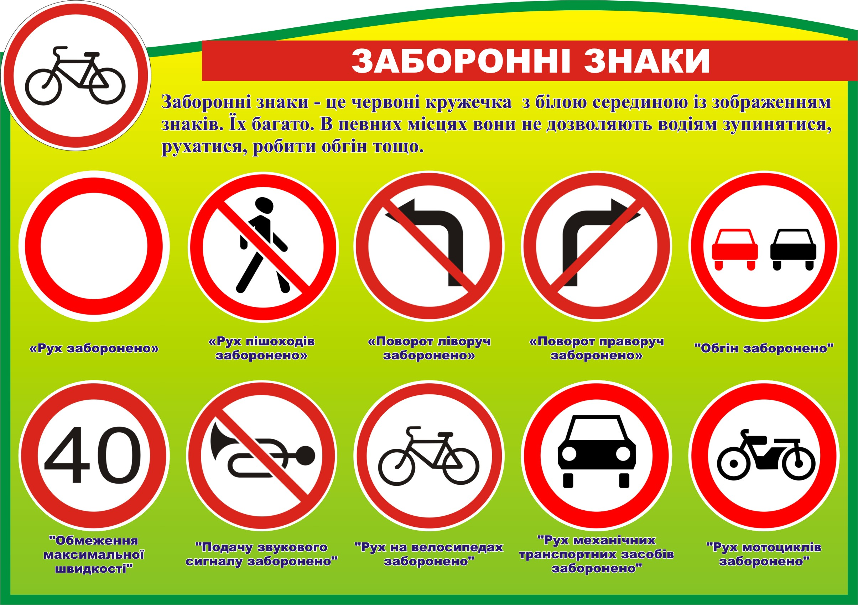

Slide 13
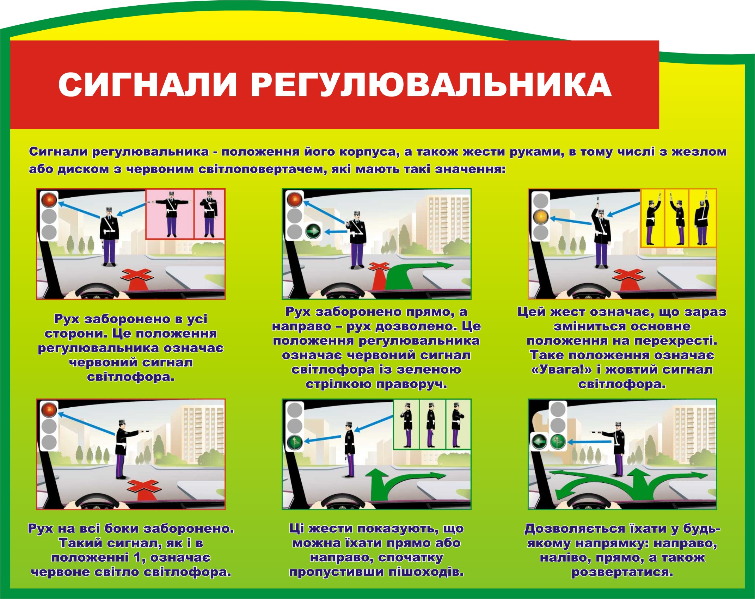

Slide 14
Пріоритети в дорожньому русі
Право на першочерговий рух щодо інших учасників руху – дається, наприклад, маршрутним транспортним засобам для того, щоб не зменшувати швидкості їхнього пересування на маршруті.

Slide 15


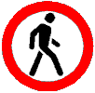

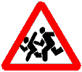





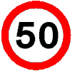
Правила поведінки на дорозі
Пішоходи повинні переходити проїзну частину по пішохідних переходах, у тому числі підземних і надземних, а у разі їх відсутності — на перехрестях по лініях тротуарів або узбіч.
Під час переходу вулиці подивіться спочатку вліво, а потім вправо!
Обходьте тролейбус, автобус чи автомобіль тільки ззаду, трамвай тільки спереду, а краще дочекатися, коли він від’їде, і перейти вулицю на пішохідному переході.
Обмеження максимальної швидкості
Розворот заборонено
Зупинку заборонено
Обережно ДІТИ
Кінець усіх заборон і обмежень
Подачу звукового сигналу заборонено
В’їзд заборонено
Рух пішоходів
заборонено
Рух на велосипедах заборонено

Slide 16
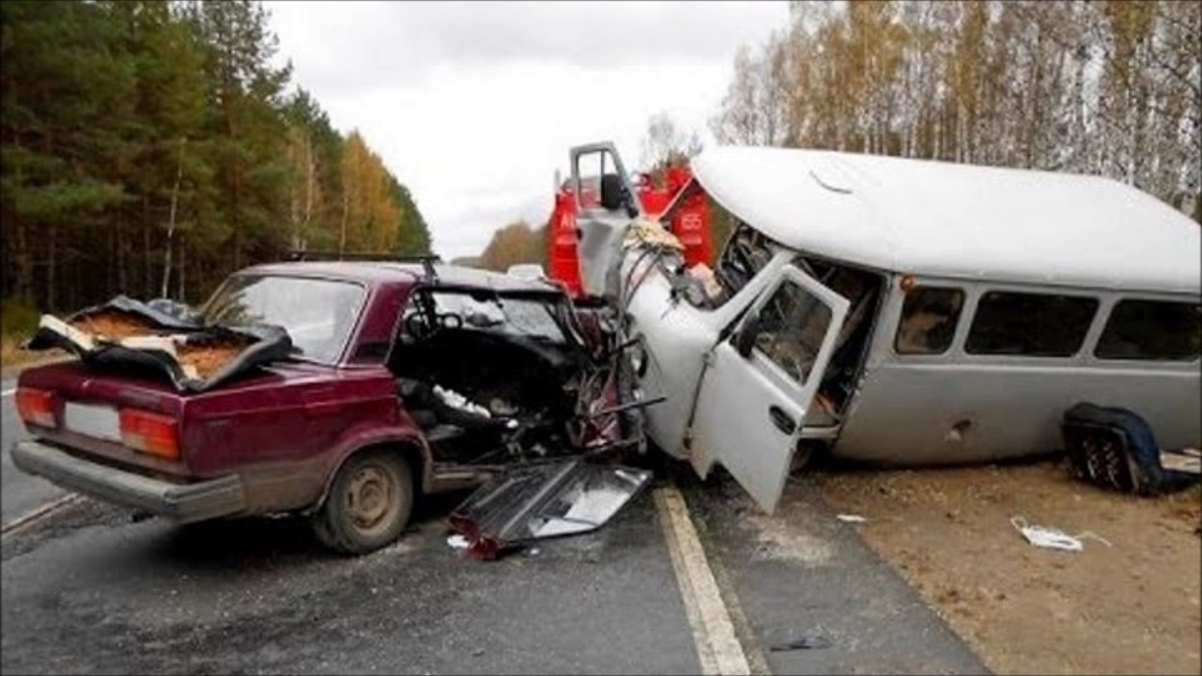
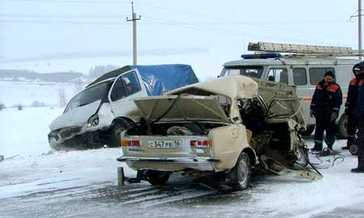
Наслідки порушень Правил Дорожнього Руху

